Slide 1
Araştırma Teknikleri Mesleki Topluluklar Birleşmiş Milletler Sürdürülebilir Kalkınma Hedefleri
Doç. Dr. Emre Sümer
13 Ekim 2025

Slide 2
Başkent Üniversitesi Kütüphanesi
https://lib.baskent.edu.tr/tr/kaynaklar/elektronik-kaynaklar

Slide 3
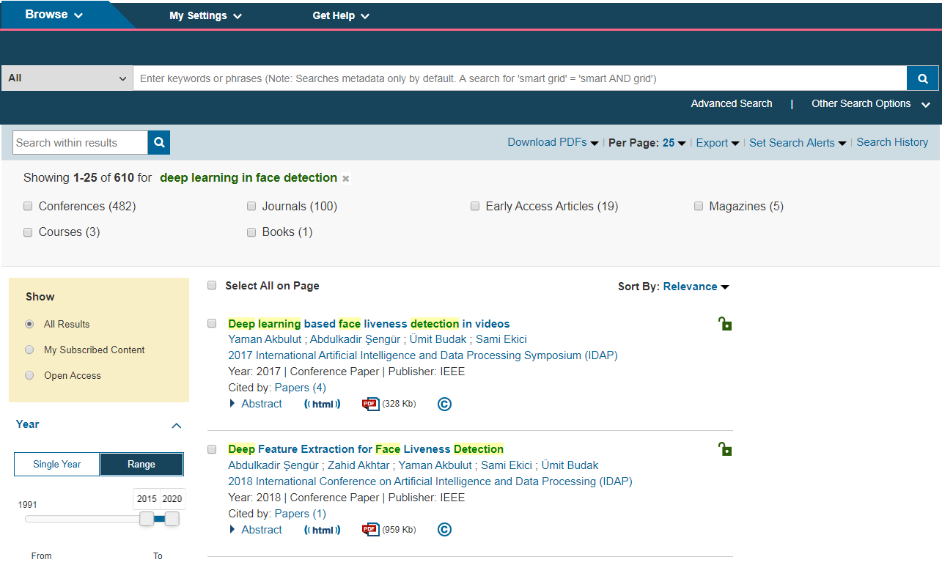
IEEE Digital Library
https://ieeexplore.ieee.org/Xplore/home.jsp

Slide 4
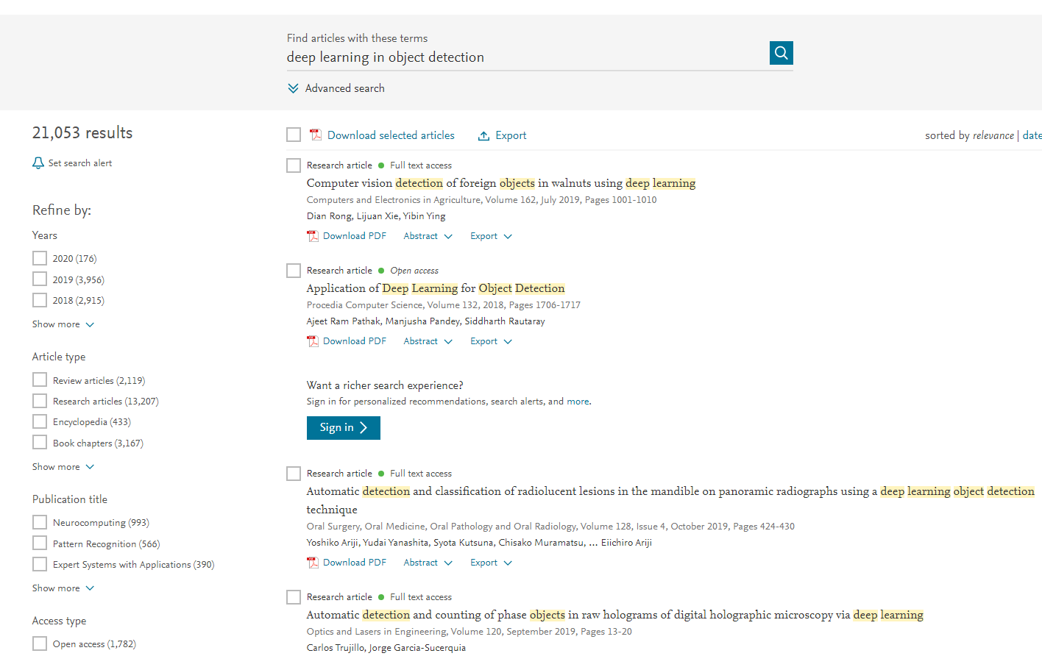
ScienceDirect
https://www.sciencedirect.com/

Slide 5
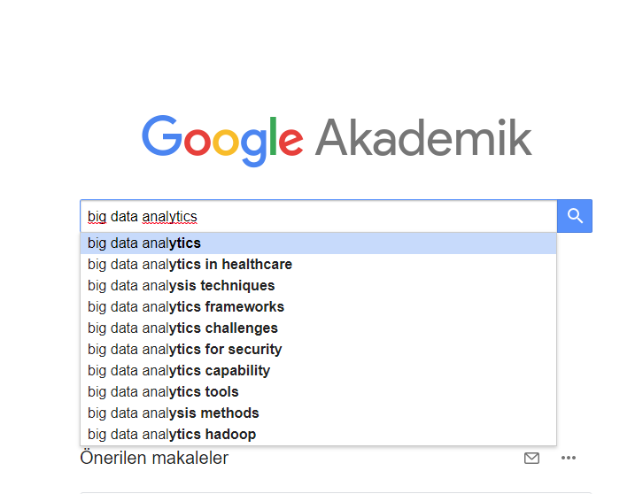
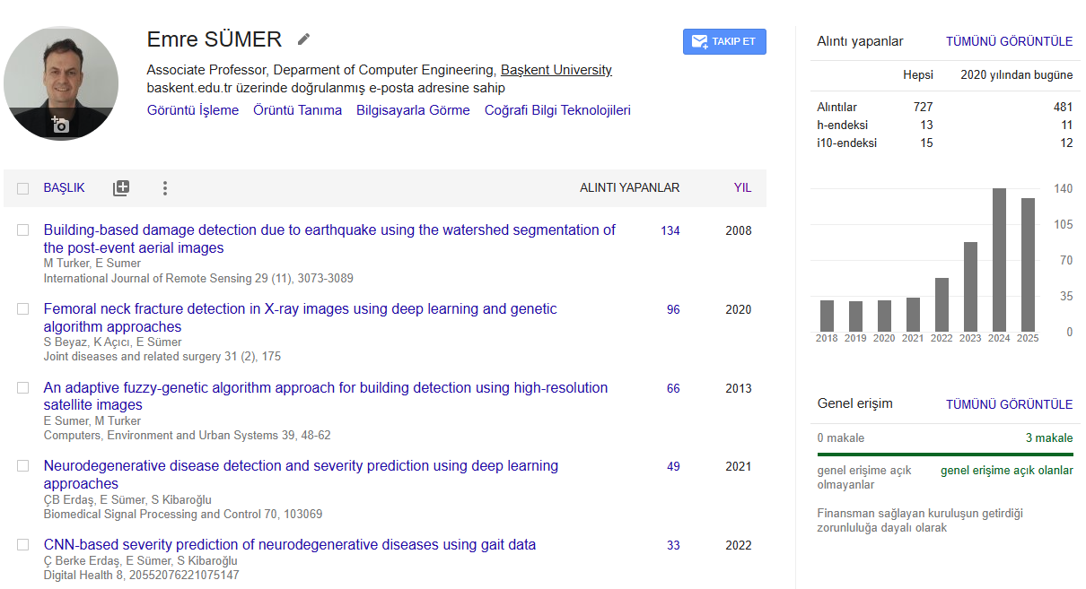
Google Scholar

Slide 6
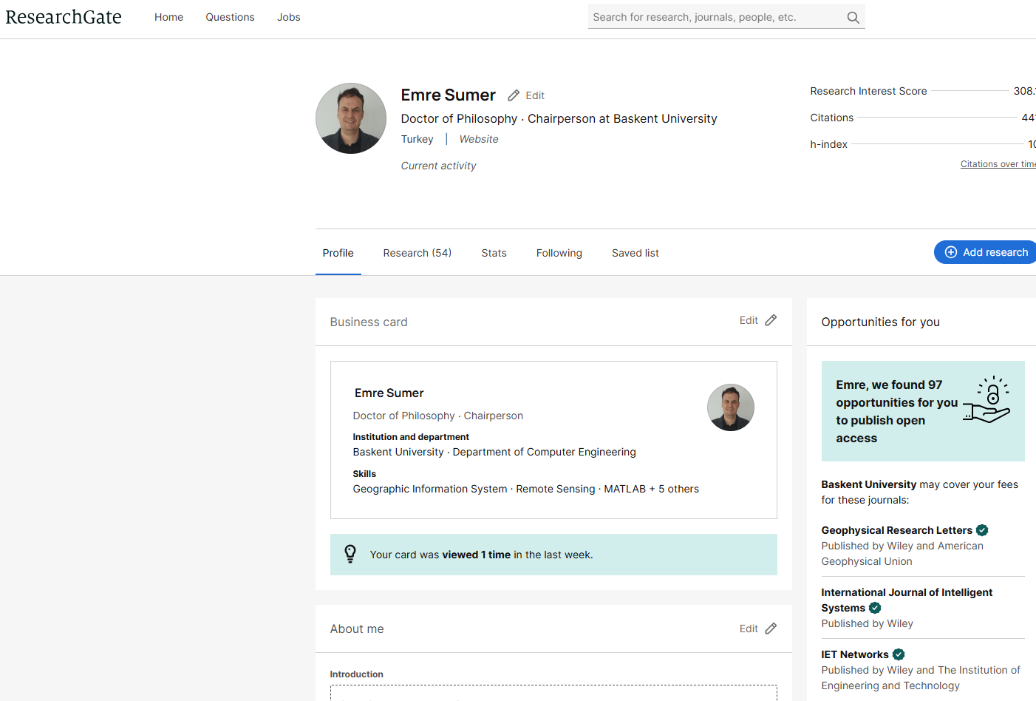
ResearchGate
https://www.researchgate.net/

Slide 7
AI Tools
Semantic Scholar:
Tüm disiplinleri kapsayan yaklaşık 200 milyon makaleye sahip, ücretsiz ve yapay zeka destekli bir akademik arama motorudur.
Scite_
Scite, araştırmacıların bilimsel literatürü Akıllı Atıflar aracılığıyla daha iyi keşfetmelerine ve değerlendirmelerine yardımcı olan yapay zeka destekli bir araştırma aracıdır.
Dimensions AI
Yayınlar, atıflar, veri setleri, maddi destek (grants), patentler, klinik denemeler, politika dokümanları gibi farklı araştırma bileşenlerini tek bir platformda birleştirir. Bu bileşenler arasındaki bağlantılar sayesinde “hangi proje bu makaleyi desteklemiş?”, “bu araştırma hangi patentle ilişkili?” gibi sorulara doğrudan bakılabilir.

Slide 8
Veri Seti Araştırmaları
Paperswithcode – Yapay zeka araştırmaları
Kaggle Datasets - Makine öğrenmesi, görüntü işleme, doğal dil işleme ve finansal veriler
Google Dataset Search - Google’ın veri seti arama motoru
AWS Public Datasets - Amazon’un barındırdığı büyük ölçekli açık veri depoları (örneğin genomik, uydu, meteoroloji verileri)
Microsoft Research Open Data - Microsoft’un açık araştırma veri portalı; özellikle AI, bilgisayar görüsü ve dil modelleriyle ilgili veri setleri içerir.
Open Data Portal (EU) - Avrupa Birliği’nin açık veri deposu; ekonomi, çevre, ulaşım, enerji gibi alanlarda veri sunar.

Slide 9
Kütüphane – Proxy Hesabı Açma
http://lib.baskent.edu.tr/tr/hizmetler/uzaktan-erisim-proxy

Slide 10
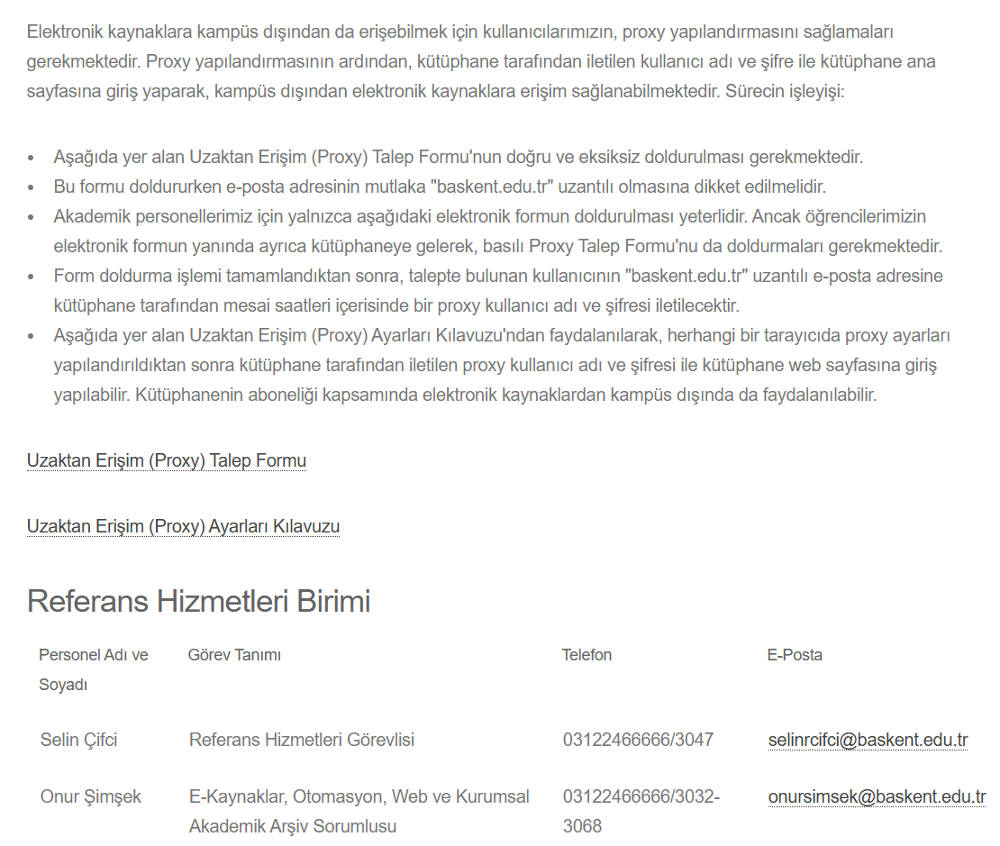
Uzaktan Erişim (Proxy)

Slide 11

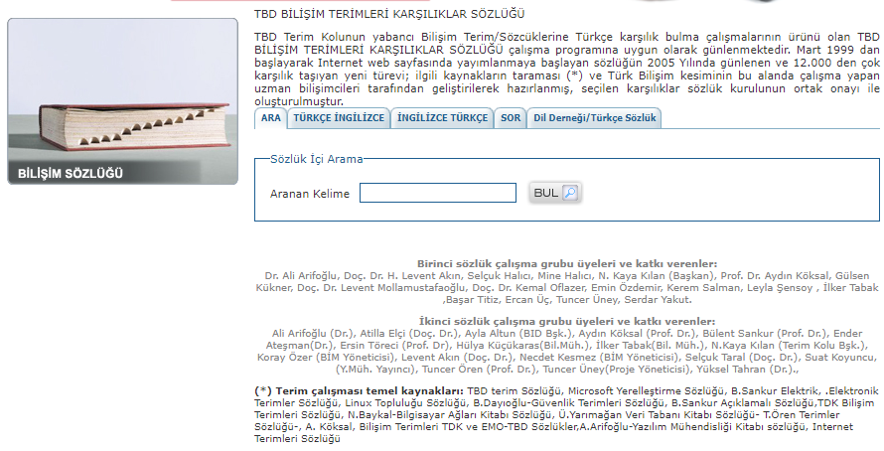
Bilimsel Terimler Sözlüğü
http://terim.tuba.gov.tr/

Slide 12
Mesleki Topluluklar
TMMOB Bilgisayar Mühendisleri Odası
https://www.bmo.org.tr/
ACM (Association for Computing Machinery )
IEEE Computer Society

Slide 13

BM Sürdürülebilir Kalkınma Hedefleri
Dünya Liderleri 2015 yılında, 2030'a kadar 3 önemli işi başarmak için 17 Küresel Amaç üzerinde uzlaştı. Aşırı yoksulluğu sona erdirmek. Eşitsizlik ve adaletsizlik ile mücadele. İklim değişikliğini düzeltme. Sürdürülebilir kalkınma için Küresel Amaçlar bu taahhütleri gerçekleştirebilir. Bütün ülkelerde. Tüm insanlar için. Bunların gerçekleşebilmesi için herkesin bu hedefleri bilmesi gerekiyor.
https://www.kureselamaclar.org/

Slide 14
BM Sürdürülebilir Kalkınma Hedefleri
Birleşmiş Milletler’in 17 Sürdürülebilir Kalkınma Hedefi (SKH), sadece çevresel değil, ekonomik ve toplumsal sürdürülebilirliği de amaçlar. Bilgisayar mühendisleri olarak, bu hedeflere ulaşmada teknolojinin gücünü kullanabiliriz.
1. Teknoloji ile toplumsal fayda: Sağlık, eğitim, enerji ve tarım alanlarında geliştirilen yazılımlar toplumun yaşam kalitesini artırabilir.
2. Akıllı şehirler ve enerji verimliliği: IoT, yapay zekâ ve veri analitiği ile şehirlerin kaynak kullanımını optimize eden projeler geliştirilebilir.
3. Dijital eşitsizliklerin azaltılması: Erişilebilir, kapsayıcı ve açık kaynaklı dijital çözümlerle bilgiye erişim demokratikleşir.
4. İklim verisi ve yapay zekâ uygulamaları: Uzaktan algılama, veri madenciliği ve modelleme ile iklim değişikliğini anlamaya ve önlemeye katkı sağlanabilir.
5. Etik ve sürdürülebilir yazılım geliştirme: Projelerde enerji tüketimi, veri gizliliği ve etik kodlama ilkeleri gözetilmelidir.

Slide 15
BM Sürdürülebilir Kalkınma Hedefleri
MOTİVASYON:
Teknoloji, yalnızca kod yazmak değil; geleceği şekillendirmektir.
Bugün geliştirdiğiniz bir algoritma, yarın insanların yaşamını kolaylaştırabilir, doğayı koruyabilir veya toplumsal eşitsizlikleri azaltabilir.
Sürdürülebilir kalkınma hedefleri, bize bir şeyi neden yaptığımızı hatırlatır.
Bitirme projeniz sadece mezuniyet için bir gereklilik değil daha yaşanabilir bir dünyanın küçük ama anlamlı bir adımı olabilir.
Kod yazarken dünyayı da düşünün. 🌍

